Slide 1
面向对象程序设计
阶段一复习

Slide 2
第一阶段知识点
类与对象
构造+析构
拷贝构造+深拷贝
静态成员
友元
堆

Slide 3
OJ基本编程技巧
OJ编程第一步：看懂题目，明白从输入到输出的过程
如果因为private不能访问数据，多用get方法
如果无法使用构造函数初始化对象，多用set方法
OJ容易出现无名错误的情况：
数组定义太短，引发越界检查
非void函数没写return
使用系统内部函数名
非课本知识点但要掌握的编程技巧
字符串读入、复制、获取长度、比较
string或 char str[100]，一定要熟练掌握一种，不要混淆

Slide 4
1.类与对象
类是一种数据类型的描述，用类去定义一个变量，就是创建一个对象
类包含数据成员和函数成员，数据成员一般都是私有属性
掌握get和set方法
get是获取数据，无参数，直接返回数据
set是设置数据，有参数，无返回
当输入数据不能立刻初始化对象，就需要用set方法
掌握在类外实现类的函数成员，双冒号用法
对象指针的创建与使用

Slide 5
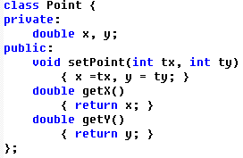
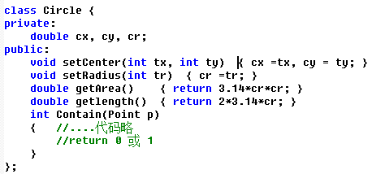
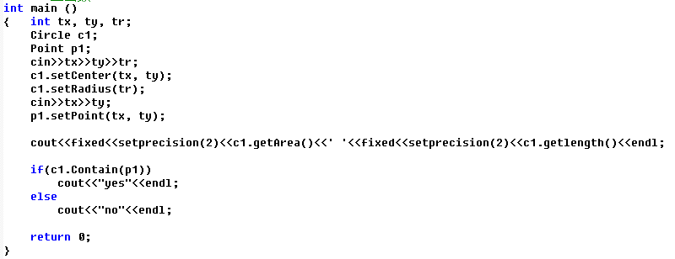
程序讲解
设计一个点类Point，包含属性：x坐标和y坐标，方法：设定坐标（SetPoint），获取x坐标（GetX），获取y坐标（GetY）。设计一个圆类Circle，包含属性：圆心坐标x和y、半径r；方法包括：设定圆心和半径，计算面积和周长，判断一个圆是否包含一个点。
样例输入：
1
1 1
2 2
样例输出：
3.14
6.28
no

Slide 6
2.构造与析构
构造函数是自动调用的对象初始化
析构函数是自动调用的对象资源回收
掌握无参构造、有参构造
掌握析构要有输出或对象回收
难点：
复合类的构造函数，即冒号的使用方法
构造与对象数组，要有无参构造或者带默认值的有参构造
对象动态数组，即new和delete

Slide 7
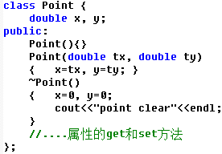
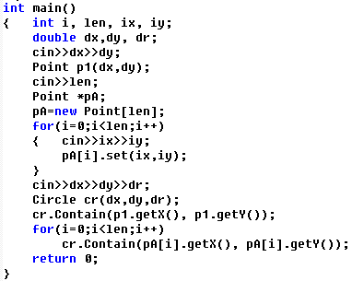
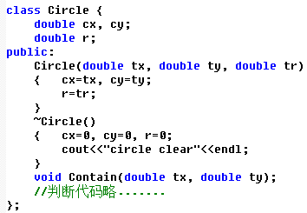
程序讲解
判断一个圆是否包含一个点
构造与析构\ 无参/有参 \ 对象数组
为了输出只有一行point clear
在圆心坐标、函数参数都不能用点类

Slide 8
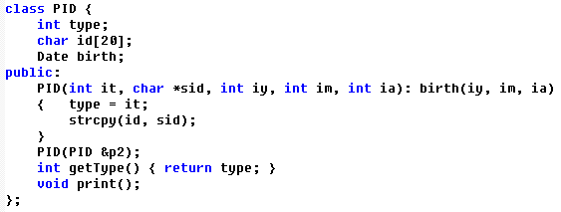
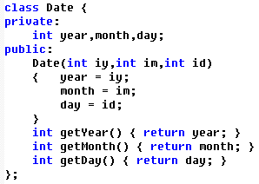
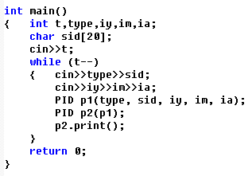
2.构造与析构
复合类的构造

Slide 9
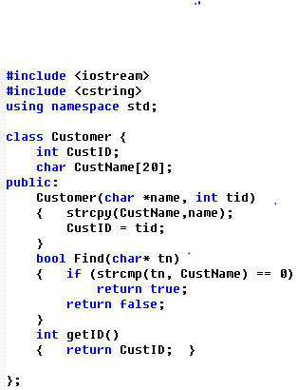
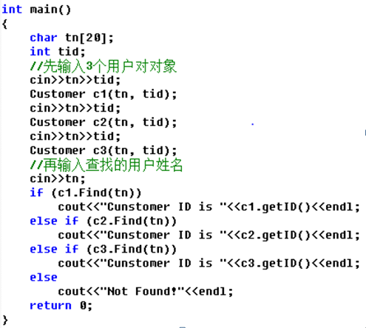
2.构造与析构
字符串比较的方法，用字符数组

Slide 10
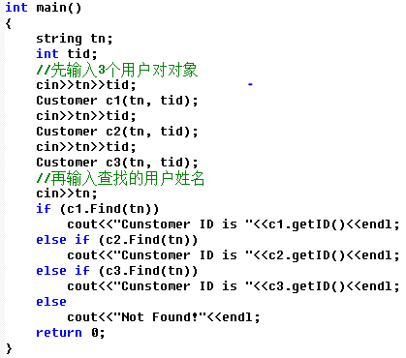
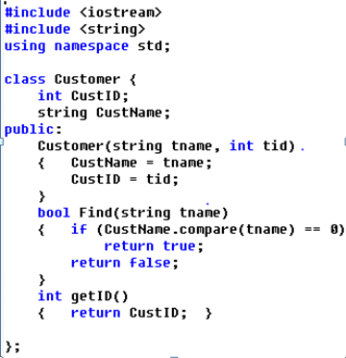
2.构造与析构
字符串比较的方法，用string

Slide 11
3.拷贝构造函数
拷贝构造函数是用一个已知的对象是创建另一个对象
拷贝构造函数只有一个参数，是同类对象的引用
触发拷贝构造的场景
用一个对象去构造另一个对象
Tdate d1(1,1,2015);
Tdate d2 = d1;
对象作为函数参数进行传递
void fn(Tdate t1) {………}
void main()
{ Tdate d1(1,1,2015);
fn(d1); }
难点：
拷贝构造基本语法
判断何时会触发拷贝构造
何时要用深拷贝

Slide 12
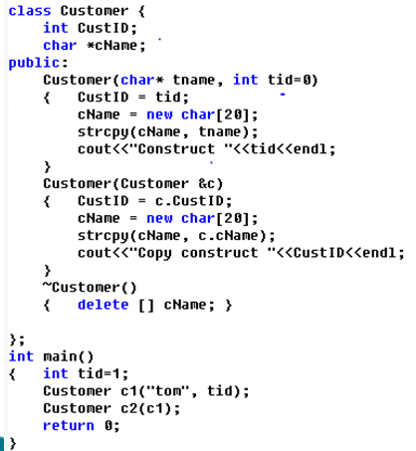
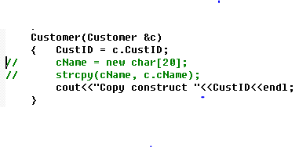
3.拷贝构造函数
深拷贝，当类的数据成员是指针就要考虑深拷贝
深拷贝就是在拷贝构造中加入指针的new
当构造函数有new，而且要写拷贝构造函数，就要考虑深拷贝

Slide 13
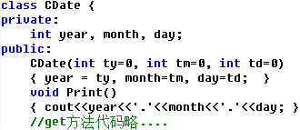
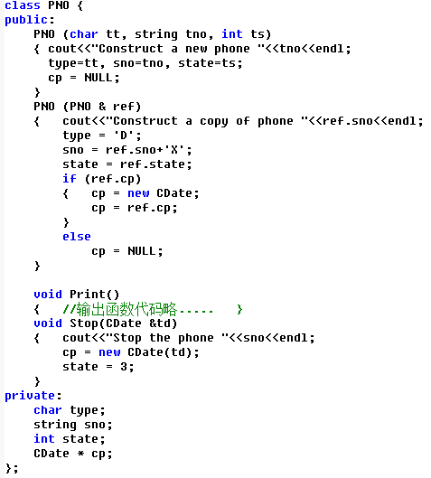
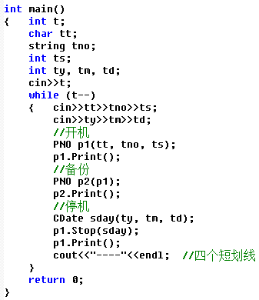
程序讲解
通过拷贝构造实现手机号码备份
程序难点：复合类且数据成员是指针，在拷贝构造中的设置

Slide 14
4.静态成员
静态成员是同一类的多个对象要共享数据，包括静态数据成员和静态成员函数
使用static关键字
静态数据成员至少包括两条语句：定义和初始化
静态成员在类外使用的方法，类名加双冒号加成员名
静态成员函数，处理类本身的静态数据成员，不能访问类的非静态数据成员
难点：
静态数据成员要有类外初始化
静态成员函数的调用带双冒号

Slide 15
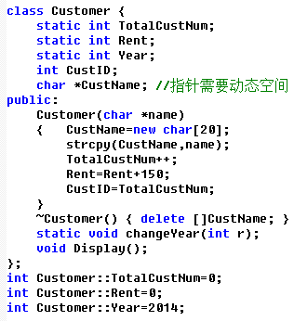
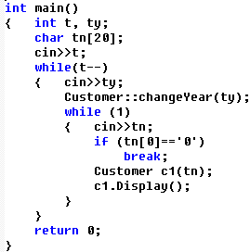
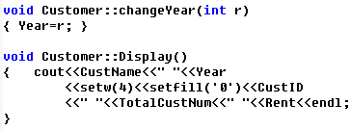
程序讲解
定义一个旅店顾客类，用静态成员统计总人数和客人租金
类定义已给出
程序难点：判断输入的结束，输出结果格式

Slide 16
5. 友元
友元是允许某元素作为该类的友元，友元可以访问该类的所有成员(包括公有和私有的）
使用关键字friend在类的内部声明
元素本身的定义是完全不受友元的影响
掌握全局函数或类成员函数作为另一个类的友元
掌握函数参数是一个对象引用的用法
难点：
全局函数本身不需要加friend，只是在类内加

Slide 17
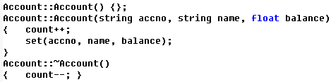
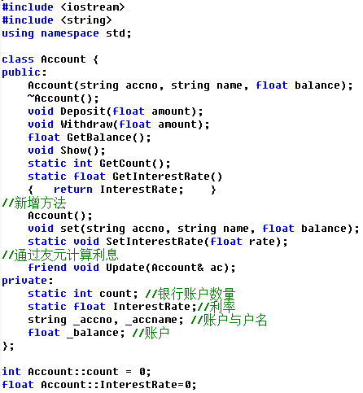
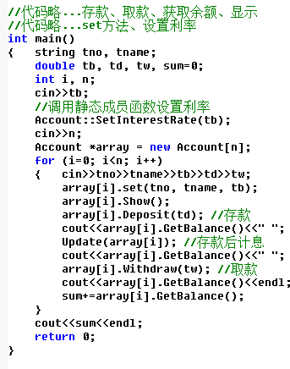
程序讲解
定义一个账户类，用静态成员和友元方法实现存取款功能和结息
程序难点：根据题目要求增加无参构造、set方法，构造函数包含count++

